Slide 2

CHAPTER 13
視窗程式設計
學習目標
瞭解Swing繼承架構
使用版面管理員
實作事件傾聽器
完成文字編輯器綜合練習

Slide 3
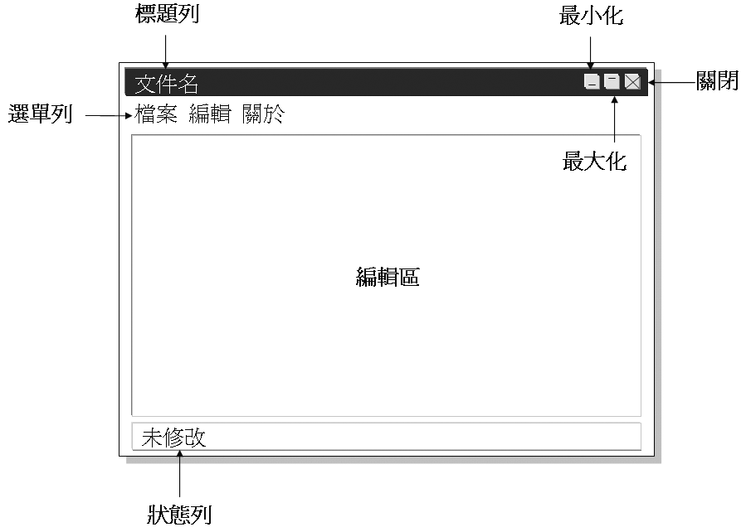
簡易需求分析

Slide 4
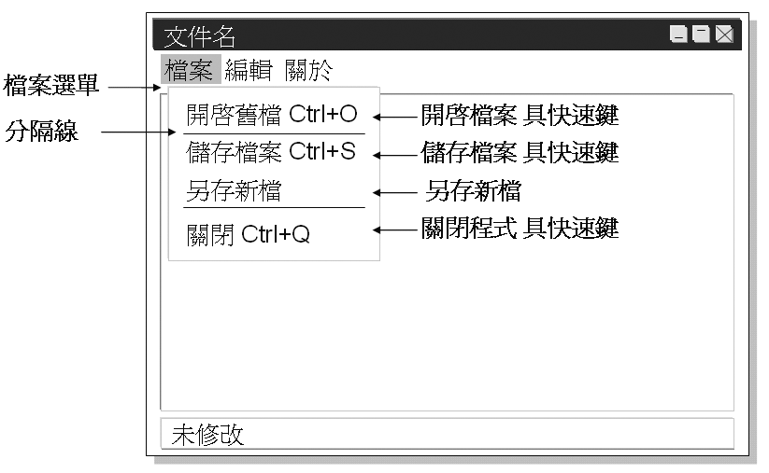
簡易需求分析

Slide 5
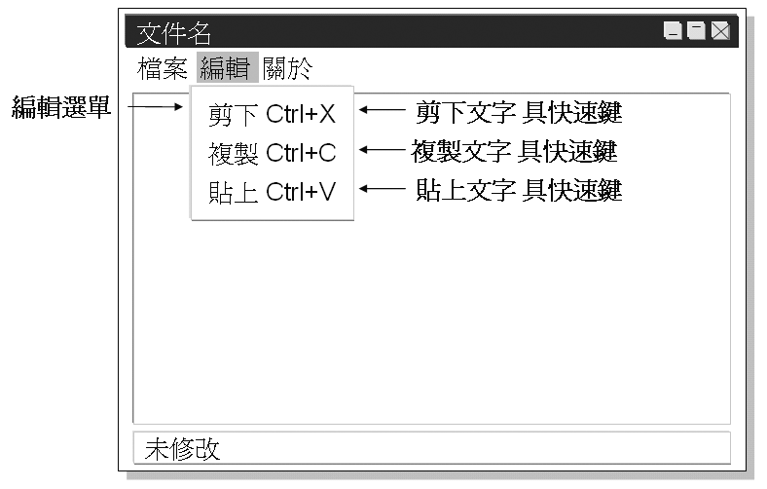
簡易需求分析

Slide 6
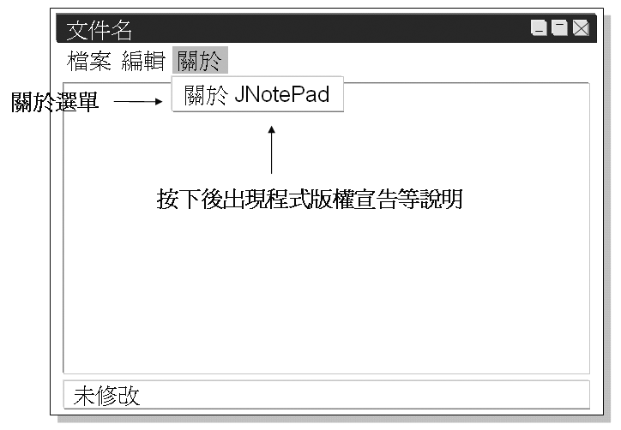
簡易需求分析

Slide 7
簡易需求分析
檔案的開啟與儲存
離開應用程式
編輯文字

Slide 8
簡介Swing元件
AWT（Abstract Window Toolkit）
JFC（Java Foundation Classes）/Swing

Slide 9
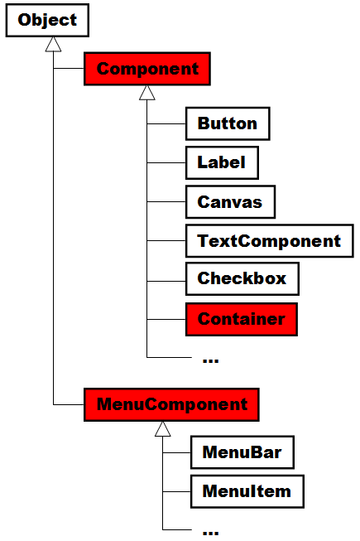
簡介Swing元件

Slide 10
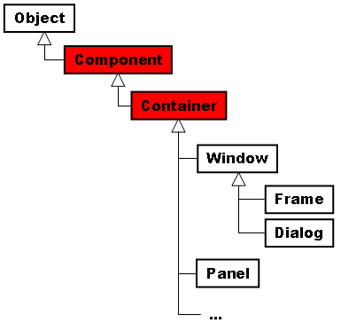
簡介Swing元件

Slide 11
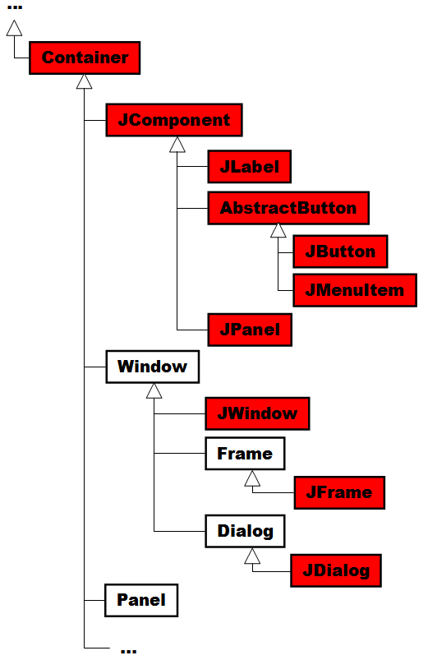
簡介Swing元件

Slide 12
簡介Swing元件
JFrame是一種Frame，Swing中可獨立顯示
通常會繼承JFrame定義視窗類別，然後在建構實例的過程中，組合視窗中各個元件

Slide 13
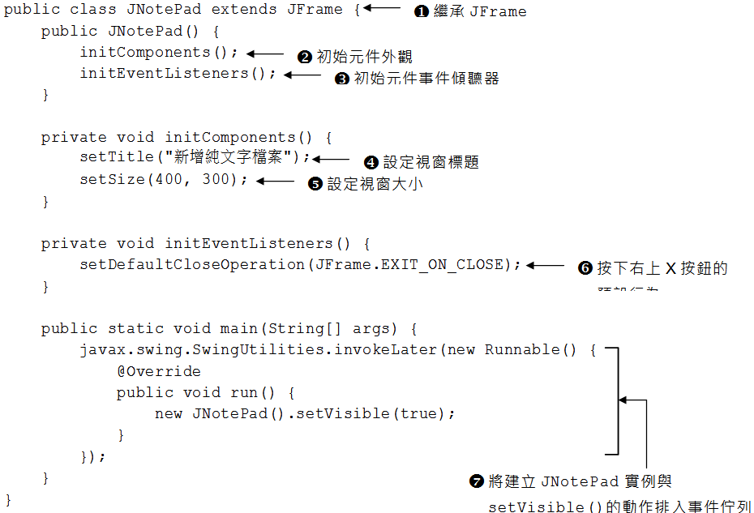
設計主視窗與選單列

Slide 14
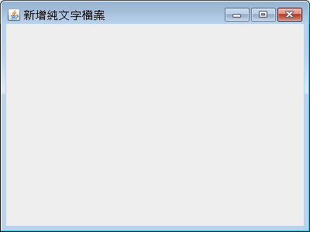
設計主視窗與選單列

Slide 15
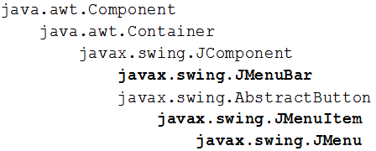
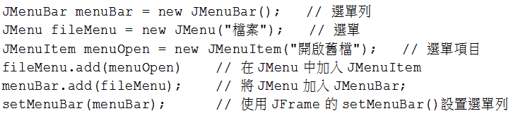
設計主視窗與選單列
JMenuItem用來建立選單項目，JMenu用來建立選單

Slide 16
設計主視窗與選單列
設置快速鍵可藉由JMenuItem的setAccelerator()方法來設置
要在選單項目間加入分隔線，可以使用JMenu的addSeparator()方法

Slide 17
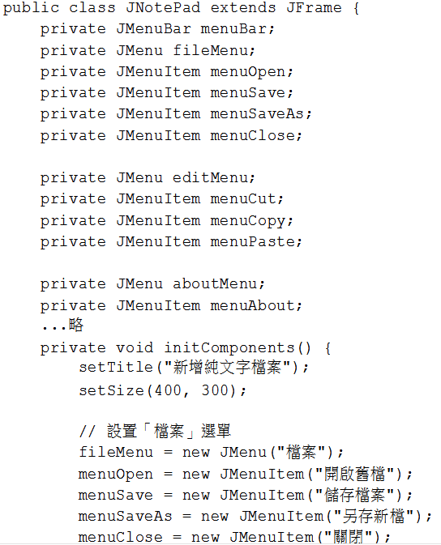

Slide 18
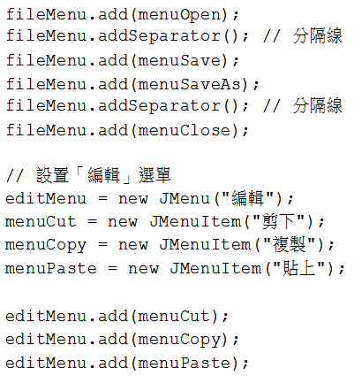

Slide 19
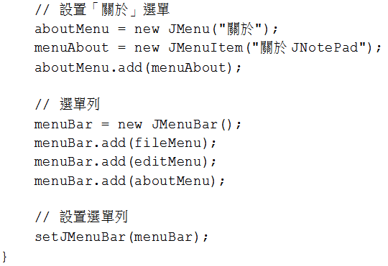

Slide 20
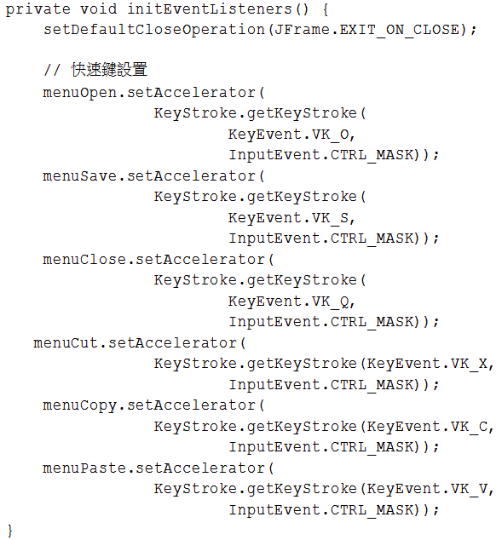

Slide 21
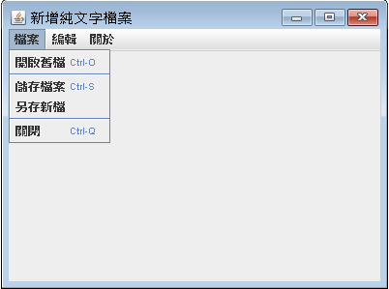
設計主視窗與選單列

Slide 22
關於版面管理
Container中的元件位置跟大小會由版面管理員（Layout manager）決定
有些Container會有預設的版面管理員，你也可以指定使用其它版面管理員，或是不使用版面管理員

Slide 23
關於版面管理
使用javax.swing.JTextArea類別建立文字編輯區，然而JTextArea不具備捲軸
可以在JTextArea上加上javax.swing.JScrollPane
  JScrollPane會檢驗JTextArea文字內容，在必要時顯示捲軸，也可以操作捲軸捲動JTextArea中的文字

Slide 24
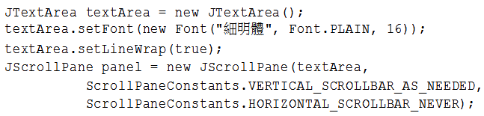
關於版面管理
結合JTextArea、JScrollPane建立文字編輯區域的程式片段：

Slide 25
關於版面管理
JScrollPane採取的版面管理管理員是ScrollPaneLayout
  預設的配置行為是將JTextArea填滿整個JScrollPane
  即使沒有指定JTextArea的大小及位置，在稍後的執行畫面中，也會看到文字區域佔滿視窗的中央

Slide 26
關於版面管理
Swing視窗包括了幾個層次
  RootPane
  LayoutPane
  ContentPane
  MenuBar
  GlassPane
由前至後每個層次都包括且管理下一層次，在最深層的是RootPane，最上層的是GlassPane

Slide 27
關於版面管理
最常接觸的是ContentPane與MenuBar，它們位於同一個層次
  在這個層次中如果具有MenuBar，也就是包括選單列的話，則ContentPane大小為LayoutPane大小減去MenuBar大小，否則由ContentPane佔有全部大小

Slide 28

關於版面管理
基本上，視窗元件會加入ContentPane中
在JFrame中要取得ContentPane，可以使用getContentPane()方法

Slide 29
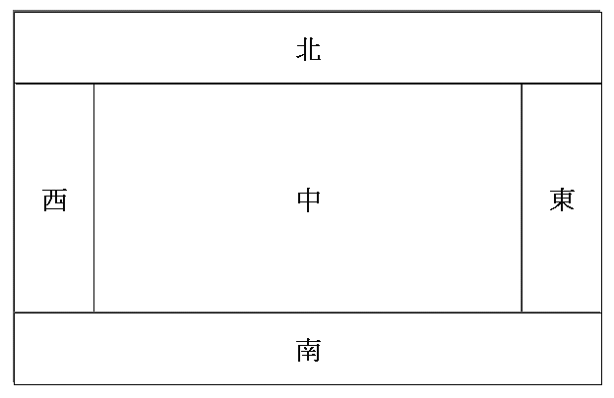
關於版面管理
在取得ContentPane之後，你可以使用add()方法將元件加入其中
ContentPane預設使用BorderLayout

Slide 30
關於版面管理
BorderLayout在繪製元件位置時，先由北至南繪製，接著由西至東繪製
在不干擾其它位置的情況儘可能填滿位置

Slide 31
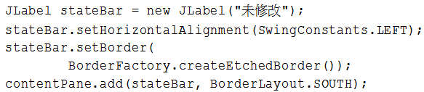
關於版面管理
顯示文字可以使用javax.swing.JLabel

Slide 32
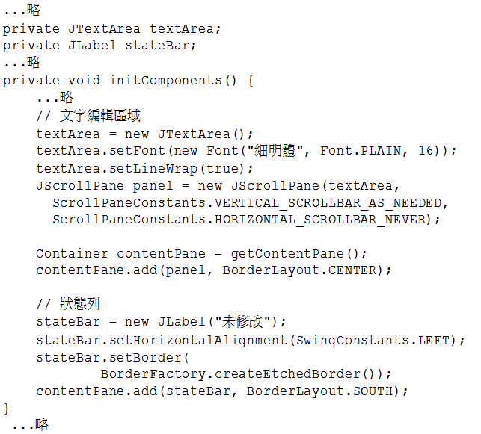
關於版面管理

Slide 33
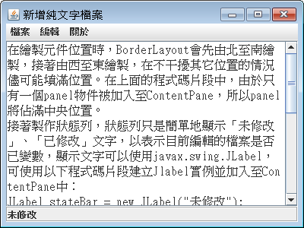
關於版面管理

Slide 34
事件處理
視窗上發生任何事情（鍵盤操作、滑鼠點選、大小改變等），都會產生事件（Event）
若對某些事件有興趣，可以對元件註冊傾聽器（Listener）
每個視窗程式都會有個事件佇列（Event queue），若有事件發生都會被排入這個佇列，視窗程式會使用一條執行緒來處理佇列中的事件、呼叫已註冊傾聽器中的方法

Slide 35
事件處理
可以回顧一下7.2.2的內容，其中對ClientQueue實作的事件處理機制，就是事件註冊、呼叫的基本原理

Slide 36
事件處理
事件傾聽器都實作了java.util.EventListener這個標示介面（Marker interface）
不同事件的傾聽器介面會繼承EventListener定義不同的行為
對於視窗程式而言，相對應的事件傾聽器主要位於java.awt.event與javax.swing.event套件

Slide 37
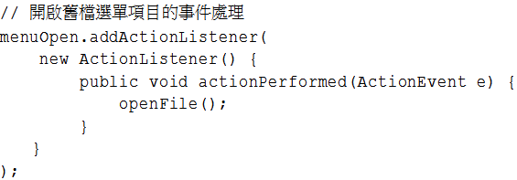
事件處理
以選單項目按下時的事件處理為例，必須實作java.awt.event.ActionListener

Slide 38
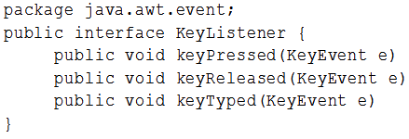
事件處理
鍵盤操作會發生KeyEvent事件，可以實作java.awt.event.KeyListener：

Slide 39
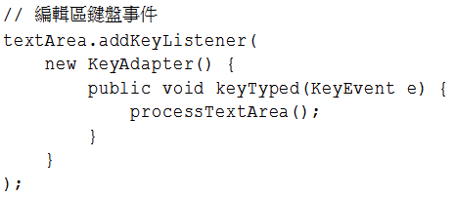
事件處理
java.awt.event.KeyAdapter類別實作了KeyListener介面，藉由繼承KeyAdapter，可只重新定義感興趣的方法

Slide 40
事件處理
滑鼠事件傾聽器是實作java.awt.event.MouseListener介面
java.awt.event.MouseAdapter實作了MouseListener介面，可以在繼承之後，對感興趣的方法重新定義

Slide 41
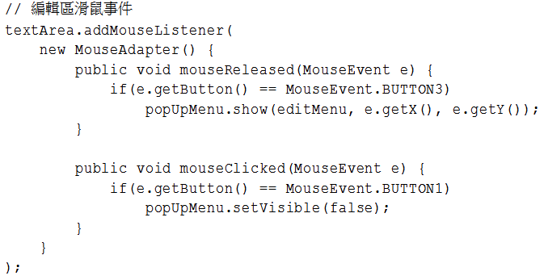
事件處理

Slide 42
事件處理
程式片段中的popUpMenu參考至javax.swing.JPopupMenu實例，可從JMenu取得

Slide 43
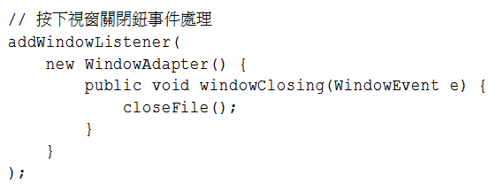
事件處理
按下視窗右上角X按鈕時，希望動作與按下選單中「關閉」具有相同行為 …
改為自行實作java.awt.event.WindowListener，可繼承java.awt.event.WindowAdapter

Slide 44
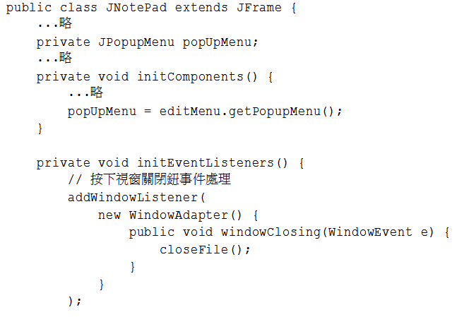
事件處理

Slide 45
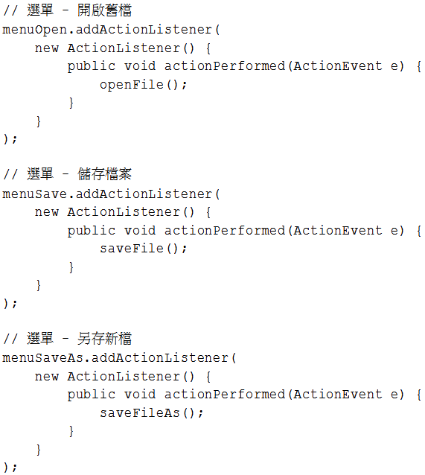

Slide 46
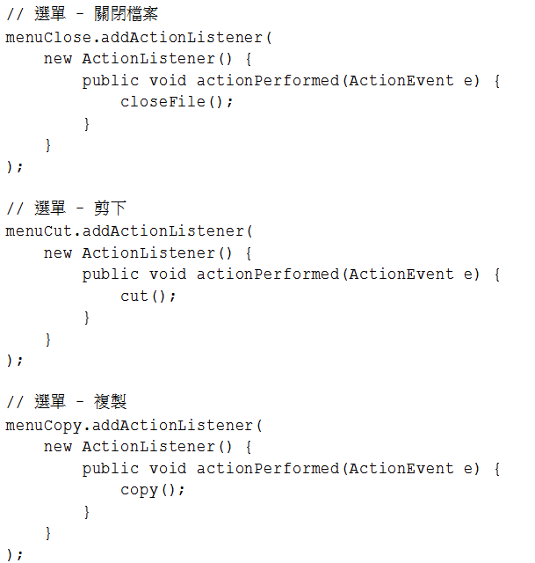

Slide 47
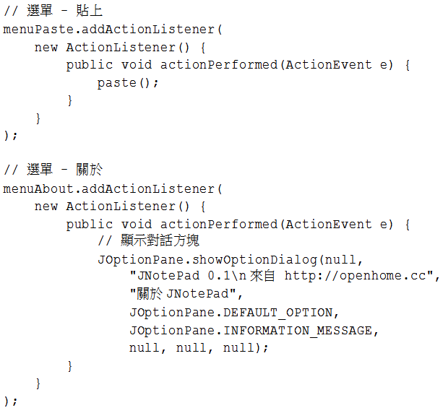

Slide 48
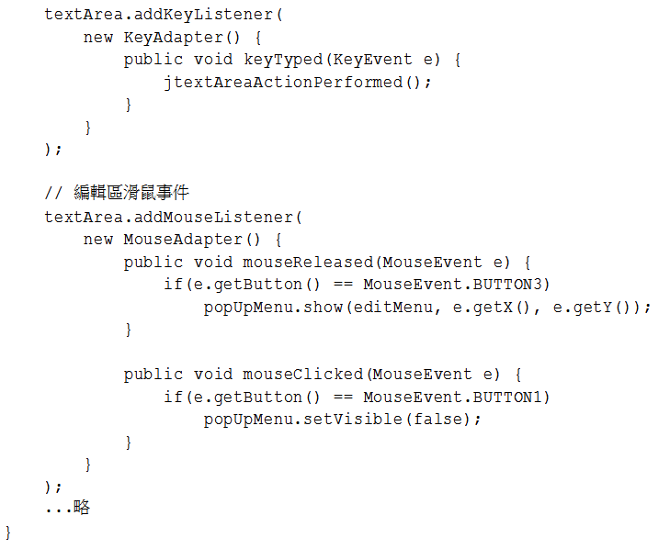

Slide 49
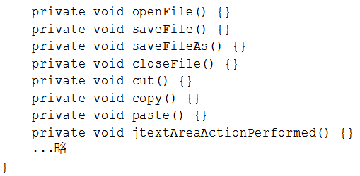

Slide 50
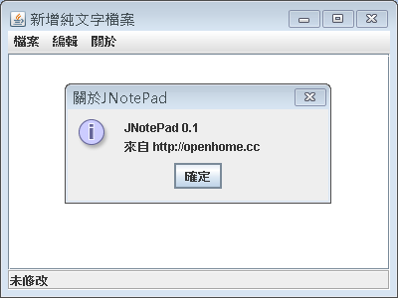
事件處理

Slide 51
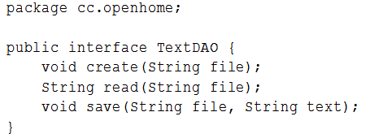
實作開啟檔案
利用介面隔離圖形介面設計與實際商務邏輯

Slide 52
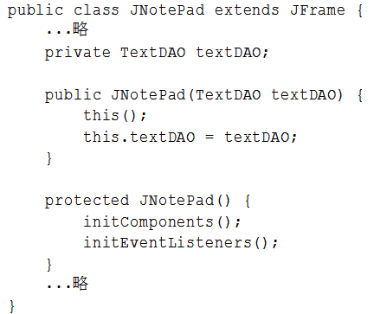
實作開啟檔案
建立JNotePad實例時，必須指定TextDAO實作物件

Slide 53
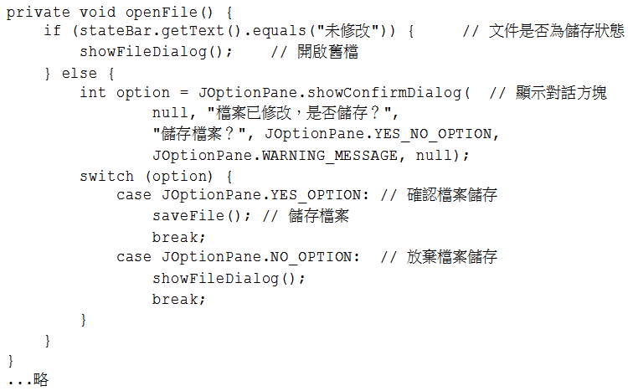
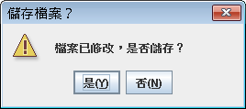
實作開啟檔案
檢查檔案是否儲存、開啟文件、儲存檔案等流程可以先定義為方法，待會再來實作

Slide 54
實作開啟檔案
使用javax.swing.JFileChooser來顯示檔案選取對話方塊…

Slide 55
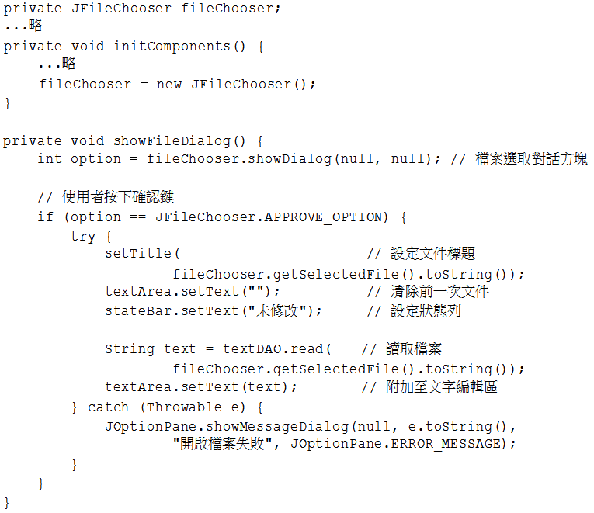

Slide 56
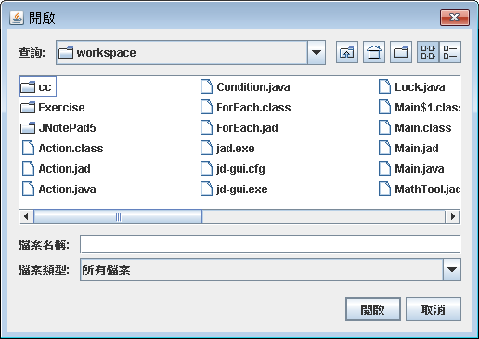
實作開啟檔案

Slide 57
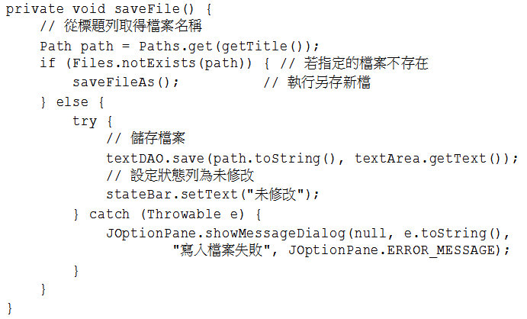
實作儲存、關閉檔案

Slide 58
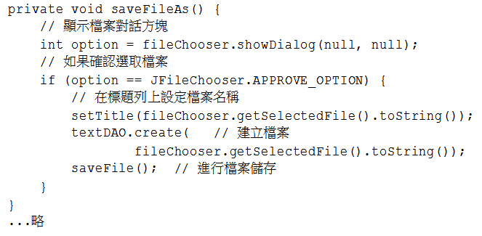
實作儲存、關閉檔案

Slide 59
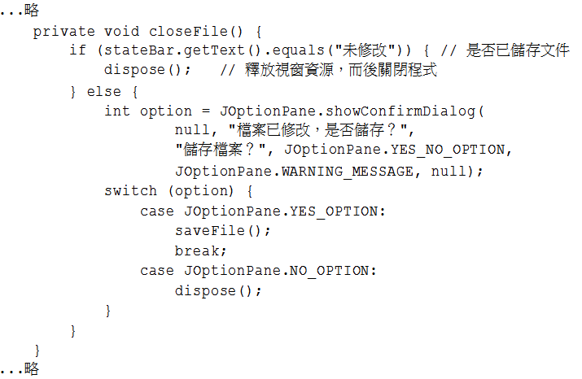
實作儲存、關閉檔案

Slide 60
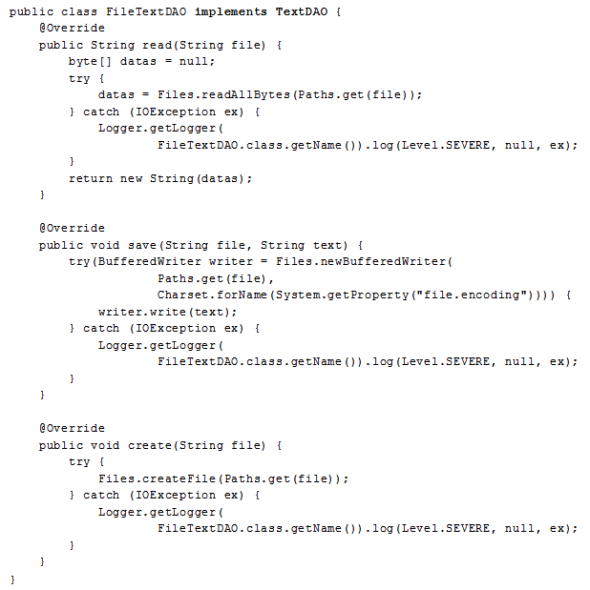

Slide 61
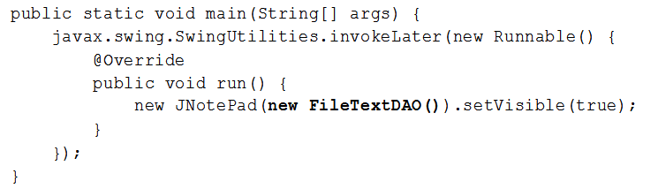
實作儲存、關閉檔案
建構JNotePad時指定FileTextDAO實例

Slide 62
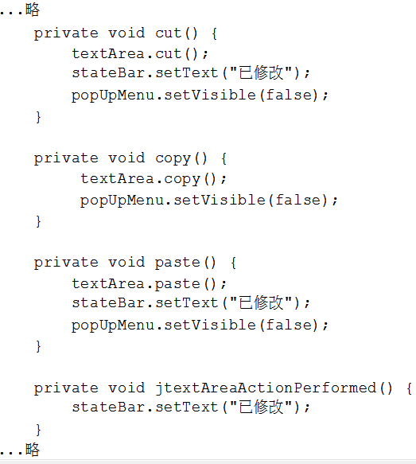
文字區編輯、剪下、複製、貼上

Slide 63
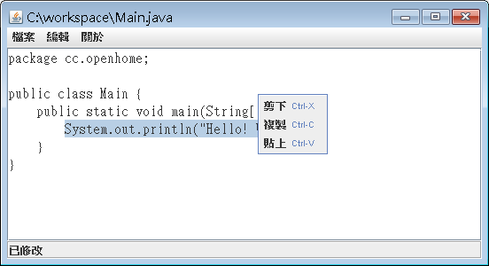
文字區編輯、剪下、複製、貼上

